Slide 1

Ciudad de México
Ficha Estatal
Junio 2026

Slide 2
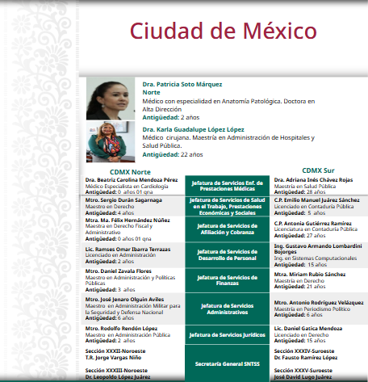
CIUDAD DE MÉXICO

Slide 3







CIUDAD DE MÉXICO
IMSS atiende 71% de la población
6,460,586 71%
Otros 102,496 1%
Población estatal 9,159,966
412,699 5%
2,184,185 24%
Fuente: CONAPO, proyección a enero de 2026.
Categoría | 2018 | 2026 | Variación
PDA¹ | 7,415,435 | 6,460,586 | -13%
Titulares | 5,224,605 | 4,268,414 | -18%
Puestos de trabajo | 3,410,841 | 3,613,283 | 6%
Pensionados | 587,854 | 775,224 | 32%
Conservación de derechos | 62,383 | 74,371 | 19%
Sin empleo asociado | 1,163,527 | 1,091,215 | -6%
Estudiantes | 1,090,044 | 1,037,387 | -5%
Seguro de Salud de Familia² | 37,374 | 9,878 | -74%
Continuación voluntaria | 36,109 | 43,950 | 22%
Familiares | 2,190,830 | 2,192,172 | 0%
Esposa(o)/concubina(rio) | 762,433 | 801,839 | 5%
Hijas e hijos | 846,726 | 662,428 | -22%
Madres y padres | 581,671 | 727,905 | 25%
abril |  | Variación
2025 | 2026
10,917 | 10,877 | 0%
Personas Trabajadoras Independientes
abril |  | Variación
2025 | 2026
33,783 | 45,627 | 35%
Fuente: Dirección de Incorporación y Recaudación. Corte abril de 2026.
abril 2026
84,814
¹ Se refiere a personas derechohabientes (titulares y familiares) adscritas a UMF.
² La afiliación al Seguro de Salud de Familia disminuye en virtud del incremento en los nuevos esquemas de aseguramiento.
** PTPD que superaron el umbral de ingreso mínimo neto

Slide 4
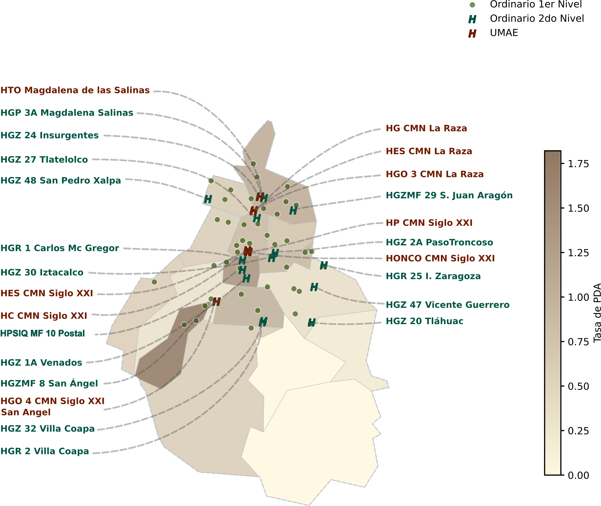
CIUDAD DE MÉXICO
Infraestructura médica IMSS
2o Nivel | Unidades
HGZ | 12
HGR | 2
HGP | 1
Total | 15
Nivel | IMSS Ordinario
 | Unidades | Consultorios de MF | Camas | Camas no censables
Primer | 47 1 | 857 | 0 | 221
Segundo | 17 | 47 | 2,918 | 1,302
Tercer | 9 | 0 | 3,383 | 1,179
Total | 73 | 904 | 6,301 | 2,702
¹ Incluye 44 UMF, 3 UMF-UMAA y no incluye 54 Unidades Auxiliares de Medicina Familiar. 3. Incluye la UMFR 2 unidades.
Corte de información: marzo de 2026

Slide 5
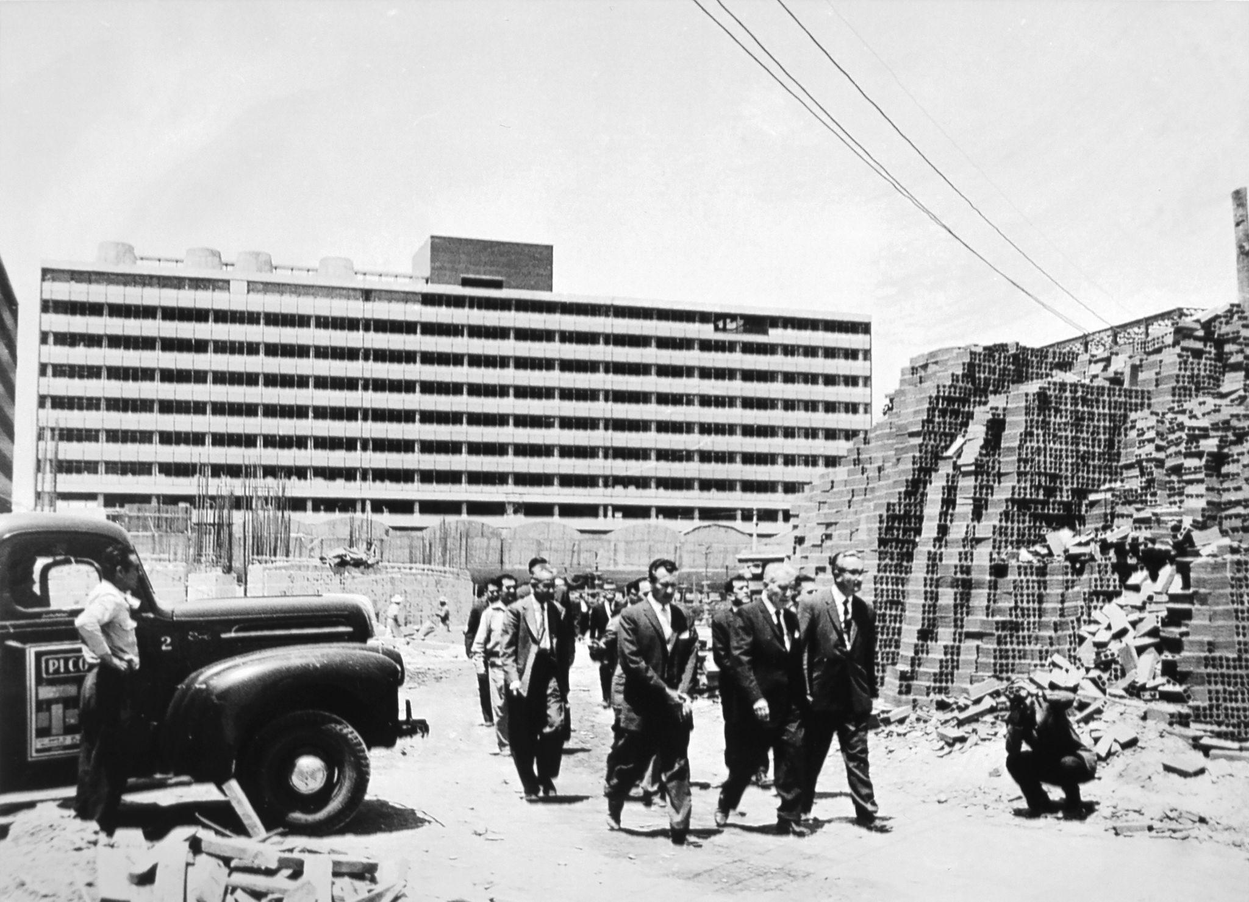
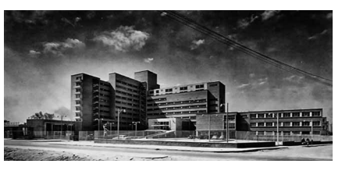

CIUDAD DE MÉXICO
Capacidad médica instalada
Primer hospital en la entidad: Hospital General del CMN La Raza
El IMSS comenzó a operar en la capital el 19 de enero de 1943, con la promulgación de la Ley del Seguro Social, el 1 de enero de 1944, se formalizaron las consultas orientadas a medicina general, atención preventiva y curativa básica, en clínicas urbanas que atendían a trabajadores del sector industrial.
El primer hospital fue el Hospital General del Centro Médico Nacional (CMN) La Raza “Dr. Gaudencio González Garza”, cuya inauguración simbólica ocurrió el 12 de octubre de 1952. El inicio formal de operaciones fue el 10 de febrero de 1954.
Contaba con 800 camas y servicios de medicina interna, cirugía, urgencias, hospitalización general y atención especializada, funciones de enseñanza médica fue concebido como un hospital integral y sentó las bases para el posterior desarrollo de hospitales de especialidades, residencias médicas e investigación clínica.
Unidad | Inicio de operaciones | Camas | Camas no censables | Camas de cuidados intensivos | Salas Quirúrgicas¹ | Consultorios de especialidades
HGP 3A Magdalena Salinas | Abril de 1945 | 204 | 80 | 10 | 6 | 19
HGR 1 Carlos Mc Gregor | Mayo de 1948 | 222 | 115 | 16 | 7 | 69
HPSIQ MF 10 Postal | Enero de 1952 | 23 | 11 | 0 | 0 | 14
HGZ 24 Insurgentes | Agosto de 1963 | 159 | 42 | 4 | 4 | 31
HGZ 27 Tlatelolco | Enero de 1972 | 214 | 43 | 0 | 5 | 32
HGZ 1A Venados | Octubre de 1973 | 243 | 107 | 16 | 6 | 37
HGZ 30 Iztacalco | Octubre de 1973 | 129 | 50 | 6 | 3 | 33
HGZ 2A PasoTroncoso | Enero de 1974 | 299 | 113 | 13 | 6 | 41
HGZMF 8 San Ángel | Junio de 1976 | 138 | 78 | 4 | 5 | 37
HGZMF 29 S. Juan Aragón | Marzo de 1977 | 143 | 60 | 0 | 5 | 46
¹Incluye salas de quirófano, salas híbridas y salas mixtas, no considera salas de tococirugía y expulsión. Fuente: Cédula de actualización de variables seleccionados del IFU enviados por el OOAD. Corte de Información: marzo de 2026

Slide 6
CIUDAD DE MÉXICO
Capacidad médica instalada
Unidad | Inicio de operaciones | Camas | Camas no censables | Camas de cuidados intensivos | Salas Quirúrgicas¹ | Consultorios de especialidades
HGZ 32 Villa Coapa | Diciembre de 1978 | 201 | 83 | 0 | 8 | 53
UMFR Villa Coapa | Septiembre de 1988 | 0 | 0 | 0 | 0 | 22
HGZ 47 Vicente Guerrero | Noviembre de 1988 | 183 | 102 | 4 | 3 | 24
HGR 2 Villa Coapa | Enero de 2008 | 274 | 100 | 9 | 9 | 32
HGZ 48 San Pedro Xalpa | Abril de 2010 | 203 | 102 | 8 | 7 | 31
HGZ 20 Tláhuac | Febrero de 2024 | 103 | 47 | 0 | 2 | 0
HGR 25 I. Zaragoza | Noviembre de 2025 | 180 | 169 | 12 | 6 | 40
Subtotal |  | 2,918 | 1,302 | 102 | 82 | 561
UMAE | Inicio de operaciones | Camas | Camas no censables | Camas de cuidados intensivos | Salas Quirúrgicas¹ | Consultorios de especialidades
HG CMN La Raza. | Febrero de 1954 | 640 | 246 | 87 | 21 | 86
HGO 4 CMN Siglo XXI San Angel | Julio de 1957 | 451 | 100 | 27 | 11 | 35
HGO 3 CMN La Raza | Junio de 1964 | 308 | 85 | 34 | 9 | 31
HES CMN La Raza | Abril de 1979 | 564 | 132 | 31 | 14 | 111
HTO Magdalena de las Salinas. | Junio de 1981 | 527 | 176 | 26 | 30 | 100
HES CMN Siglo XXI | Abril de 1992 | 420 | 164 | 20 | 19 | 91
HP CMN Siglo XXI | Abril de 1992 | 163 | 107 | 41 | 10 | 40
HC CMN Siglo XXI | Abril de 1992 | 158 | 74 | 50 | 5 | 19
HONCO CMN Siglo XXI | Abril de 1992 | 152 | 95 | 10 | 10 | 68
Subtotal |  | 3,383 | 1,179 | 326 | 129 | 581
Total |  | 6,301 | 2,481 | 428 | 211 | 1,142
¹Incluye salas de quirófano, salas híbridas y salas mixtas, no considera salas de tococirugía y expulsión. Fuente: Cédula de actualización de variables seleccionados del IFU enviados por el OOAD. Corte de Información: marzo de 2026

Slide 7



CIUDAD DE MÉXICO
Equipo relevante
Unidad | Aparatos de Tomografía | Equipos de Resonancia Magnética | Mastógrafo | Arcos en C | Máquinas de Hemodiálisis | Sala de Hemodinamia
UMFR Villa Coapa | 0 | 0 | 0 | 0 | 0 | 0
HGR 25 I. Zaragoza | 0 | 0 | 0 | 0 | 0 | 0
HGZ 27 Tlatelolco | 1 | 0 | 0 | 1 | 36 | 0
HGZ 48 San Pedro Xalpa | 1 | 1 | 0 | 1 | 20 | 0
HGZ 30 Iztacalco | 1 | 0 | 0 | 0 | 0 | 0
HGZMF 29 S. Juan Aragón | 2 | 0 | 0 | 1 | 0 | 0
HPSIQ MF 10 Postal | 0 | 0 | 0 | 0 | 0 | 0
HGZ 1A Venados | 0 | 0 | 1 | 0 | 0 | 0
HGZ 47 Vicente Guerrero | 1 | 0 | 1 | 0 | 0 | 0
HGR 2 Villa Coapa | 2 | 1 | 0 | 2 | 18 | 0
HGZMF 8 San Ángel | 1 | 0 | 1 | 0 | 0 | 0
HGP 3A Magdalena Salinas | 0 | 0 | 2 | 0 | 0 | 0
HGR 1 Carlos Mc Gregor | 2 | 0 | 0 | 1 | 20 | 1
HGZ 20 Tláhuac | 1 | 0 | 0 | 0 | 0 | 0
HGZ 24 Insurgentes | 1 | 0 | 0 | 0 | 0 | 0
HGZ 2A PasoTroncoso | 1 | 0 | 0 | 0 | 0 | 0
HGZ 32 Villa Coapa | 1 | 0 | 0 | 1 | 0 | 0
Subtotal | 15 | 2 | 5 | 7 | 94 | 1
Fortalecimiento de equipo médico
Compra 2025-2026 equipo mayor (Instalación abril-mayo)
3
Resonadores magnéticos
8
Tomógrafos
14
Mastógrafos
HGZ 30 Mexicali, UMAE Magdalena de las Salinas 64 cortes; HGZ 27 Tlatelolco, HGZMF 8 San Ángel, HGR 2 Villacoapa, HES CMN La Raza, HES CMN Siglo XXI, HTO Magdalena de las Salinas, ONCO CMN Siglo XXI
$225.2 mdp
9 UMF
UMF 6 Merced, UMF 11 Peralvillo, UMF 4 Doctores, UMF 9 San Pedro de los Pinos, UMG 28 Del Valle, UMF 12 Santa Fe, UMF 15 Ermita Iztapalapa, UMF 31 Iztapalapa, UMF 45 Iztacalco
2 Hospitales y 3 CMN
HGZMF 8 San Ángel, HGZ 47 Vicente Guerrero, HONCO CMN Siglo XXI, HGO 3 CMN La Raza, HGZ 2A Paso Troncoso
$39.9 mdp
HES CMN La Raza
HES CMN Siglo XXI
HG CMN La Raza
$121.8 mdp
Proyectos de implementación/sustitución 2019-2025. Compra 2025-2026. No incluye equipo relevante no instalado. Fuente: Cédula de actualización de variables seleccionadas del IFU, enviadas por el OOAD. Corte de información: marzo de 2026

Slide 8
CIUDAD DE MÉXICO
Equipo relevante
UMAE | Aparatos de Tomografía | Equipos de Resonancia Magnética | Mastógrafo | Arcos en C | Máquinas de Hemodiálisis | Sala de Hemodinamia
HTO Magdalena de las Salinas. | 3 | 2 | 0 | 8 | 0 | 0
HC CMN Siglo XXI | 1 | 1 | 0 | 2 | 0 | 5
HP CMN Siglo XXI | 1 | 1 | 0 | 1 | 9 | 1
HGO 3 CMN La Raza | 0 | 0 | 2 | 0 | 0 | 0
HONCO CMN Siglo XXI | 1 | 1 | 1 | 3 | 0 | 1
HES CMN Siglo XXI | 2 | 2 | 0 | 5 | 21 | 2
HES CMN La Raza | 2 | 2 | 0 | 0 | 0 | 3
HGO 4 CMN Siglo XXI San Angel | 0 | 0 | 2 | 0 | 0 | 0
HG CMN La Raza. | 1 | 1 | 0 | 0 | 8 | 2
Subtotal | 11 | 10 | 5 | 19 | 38 | 14
Total | 26 | 12 | 10 | 26 | 132 | 15
Proyectos de implementación/sustitución 2019-2025. Compra 2025-2026. No incluye equipo relevante no instalado. Fuente: Cédula de actualización de variables seleccionadas del IFU, enviadas por el OOAD. Corte de información: marzo de 2026

Slide 9

CIUDAD DE MÉXICO
Resumen 2026
Indicador | 2025 | Incremento 2024 vs 2025 | Avance 2026 | Meta 2026 | % avance anual
Consultas de Medicina Familiar¹ | 11,931,618 | 530,537 | 4,836,695 | 12,132,348 | 39.9%
Consultas de Especialidad | 5,069,625 | 1,459,609 | 2,127,915 | 5,461,220 | 39.0%
Cirugías | 241,747 | 59,433 | 108,434 | 340,492 | 31.8%
Resultados 2025
+59,433
Cirugías
+1,459,609
Consultas Especialidad
+530,537
Consultas Medicina Familiar
Corte de información: semana 22, 24 mayo 2026 ¹Las consultas de medicina familiar incluyen los hospitales con UMF.

Slide 10
CIUDAD DE MÉXICO
47 Unidades de Medicina Familiar
25 UMF de lunes a viernes
Productividad de consultas de medicina familiar 2025-2026
Unidad | Consultas 2025 | Incremento 2025 vs 2024 | Avance 2026 | Meta 2026 | % avance anual
UMF 4 Doctores | 184,432 | -610 | 72,700 | 179,000 | 40.6%
UMF 5 C. Anahuac | 253,219 | -4,320 | 105,569 | 281,880 | 37.5%
UMF 2 Sta. María | 382,070 | 16,733 | 150,140 | 404,028 | 37.2%
UMF 19 Coyoacán | 219,658 | -5,768 | 95,044 | 250,560 | 37.9%
UMF 11 Peralvillo | 308,259 | -4,918 | 113,153 | 313,200 | 36.1%
UMF 17 Legaria | 237,165 | 24,446 | 94,869 | 241,164 | 39.3%
UMF 22 Independecia | 226,147 | 2,246 | 90,646 | 219,000 | 41.4%
UMF 20 Vallejo | 372,083 | 67,604 | 149,201 | 375,840 | 39.7%
UMF 40 Azcapotzalco | 127,283 | 3,565 | 52,771 | 125,280 | 42.1%
UMF 36 C. Atzacoalco | 132,523 | 1,407 | 53,837 | 129,000 | 41.7%
UMF 38 CFE. Parque España | 18,042 | -173 | 7,121 | 19,000 | 37.5%
UMF 33 Rosario | 348,125 | 27,560 | 133,069 | 338,256 | 39.3%
UMF 41 Fortuna | 380,764 | 25,722 | 157,238 | 375,840 | 41.8%
UMF 35 C. 7 Zaragoza | 283,180 | 10,407 | 115,960 | 275,616 | 42.1%
UMF 45 Iztacalco | 232,956 | 11,897 | 93,237 | 225,504 | 41.3%
UMF 44 La Escalera | 138,065 | 1,937 | 55,871 | 137,808 | 40.5%
UMF 160 El Vergel | 246,588 | 7,702 | 99,300 | 239,000 | 41.5%
UMF 6 Merced | 103,380 | -24,042 | 41,047 | 101,000 | 40.6%
UMF 39 CFE. Xola | 18,393 | 1,813 | 7,804 | 19,000 | 41.1%
UMF 46 Soriano | 257,180 | 20,529 | 106,244 | 250,560 | 42.4%
UMF-UMAA 161 Av. Toluca | 135,760 | 3,365 | 56,379 | 131,000 | 43.0%
UMF 1 Col. Roma | 133,159 | -5,999 | 53,204 | 129,000 | 41.2%
UMF 13 Azcapotzalco | 242,218 | 11,030 | 101,518 | 253,692 | 40.0%
UMF 26 Condesa | 159,765 | 17,751 | 68,408 | 256,824 | 26.6%
UMF 15 Lindavista | 119,862 | 7,775 | 49,719 | 125,280 | 39.7%
Total | 5,260,276 | 217,659 | 2,124,049 | 5,396,332 | 39.4%
5,396,332 Meta 2026
39.4%
Avance
En el año 2025 no incluye información de HR y UMU No incluye Unidades Auxiliares de Medicina Familiar, ni hospitales con servicio de medicina familiar. El año de proceso inicia del 26 de diciembre del año anterior al 25 de diciembre del año en curso: 2025 (del 26 de Dic de 2024 al 25 de Dic de 2025). Corte de información: Semana 22, 24 mayo 2026

Slide 11
CIUDAD DE MÉXICO
47 Unidades de Medicina Familiar
22 Unidades Médicas de tiempo completo (96 consultorios)
Productividad de consultas de medicina familiar 2025-2026
Unidad | 2025 | Incremento 2024 vs 2025 | Avance 2026 | Meta 2026 | % avance anual
UMF 3 La Joya | 204,713 | -9,196 | 81,035 | 206,640 | 39.2%
UMF 9 San Pedro Pinos | 408,459 | 42,045 | 167,449 | 399,504 | 41.9%
UMF 18 Contreras | 231,716 | -2,146 | 98,091 | 223,000 | 44.0%
UMF 12 Santa Fe | 285,947 | 29,605 | 115,126 | 278,000 | 41.4%
UMF 14 Aeropuerto | 275,224 | 26,047 | 111,496 | 275,520 | 40.5%
UMF 16 Col. Guerrero | 165,477 | -2,096 | 66,202 | 165,312 | 40.0%
UMF 23 Unidad Morelos | 412,455 | 30,047 | 167,468 | 413,280 | 40.5%
UMF 28 Del Valle | 382,314 | 17,425 | 159,675 | 399,504 | 40.0%
UMF 31 Iztapalapa | 512,584 | 3,714 | 194,618 | 509,712 | 38.2%
UMF 21 Fco. del Paso | 362,060 | 31,161 | 152,710 | 440,832 | 34.6%
UMF 34 C. Pantitlán | 118,885 | 8,917 | 48,720 | 116,000 | 42.0%
UMF-UMAA 42 Cuajimalpa | 193,978 | 13,646 | 83,473 | 220,416 | 37.9%
UMF 43 Rojo Gómez | 180,795 | 7,617 | 73,590 | 175,000 | 42.1%
UMF 94 San Juan Aragón | 343,668 | 16,063 | 140,742 | 344,400 | 40.9%
UMF 120 Zaragoza | 163,767 | 10,366 | 67,029 | 165,312 | 40.5%
UMF 140 La Teja | 174,631 | 8,109 | 73,783 | 170,000 | 43.4%
UMF 7 Calz. Tlalpan | 478,156 | 25,972 | 182,385 | 495,936 | 36.8%
UMF 15 Ermita Iztapalapa | 445,984 | 6,689 | 183,832 | 440,832 | 41.7%
UMF 49 El Arbolillo | 142,858 | 16,531 | 56,867 | 139,000 | 40.9%
UMF-UMAA 162 Tláhuac | 160,862 | 1,754 | 65,907 | 156,000 | 42.2%
UMF 163 Villa Coapa | 195,738 | 9,675 | 81,998 | 192,864 | 42.5%
UMF 164 | 155,127 | 20,413 | 62,700 | 149,000 | 42.1%
de las consultas en 2025 fueron en fin de semana (549,680 consultas)
Proyectos 2026
7 Nuevas UMTC con 23 consultorios
7%
UMF 2 Sta. María
UMF 5 C. Anáhuac
UMF 19 Coyoacán
UMF 22 Independencia
UMF 160 El Vergel
UMF 45 Iztacalco
UMF 46 Soriano
En el año 2025 no incluye información de HR y UMU. No incluye Unidades Auxiliares de Medicina Familiar, ni hospitales con servicio de medicina familiar. El año de proceso inicia del 26 de diciembre del año anterior al 25 de diciembre del año en curso: 2025 (del 26 de Dic de 2024 al 25 de Dic de 2025). Corte de información: Semana 22, 24 mayo 2026

Slide 12
CIUDAD DE MÉXICO
47 Unidades de Medicina Familiar
22 Unidades Médicas de tiempo completo (96 consultorios)
Productividad de consultas de medicina familiar 2025-2026
Unidad | 2025 | Incremento 2024 vs 2025 | Avance 2026 | Meta 2026 | % avance anual
Total | 5,995,398 | 312,358 | 2,434,896 | 6,076,064 | 40.1%
En el año 2025 no incluye información de HR y UMU. No incluye Unidades Auxiliares de Medicina Familiar, ni hospitales con servicio de medicina familiar. El año de proceso inicia del 26 de diciembre del año anterior al 25 de diciembre del año en curso: 2025 (del 26 de Dic de 2024 al 25 de Dic de 2025). Corte de información: Semana 22, 24 mayo 2026

Slide 13
CIUDAD DE MÉXICO
Consultas de especialidad 2026
Productividad de consultas de especialidad 2025-2026
Unidad | 2025 | Incremento 2025 vs 2024 | Avance 2026 | Meta 2026 | % Cumplimiento de la meta
HGR 25 I. Zaragoza | 8,308 | 8,308 | 61,533 | 98,550 | 62.4%
HGP 3A Magdalena Salinas | 151,147 | 17,788 | 61,582 | 111,690 | 55.1%
UMFR Villa Coapa | 42,851 | 42,851 | 38,815 | 91,980 | 42.2%
HGZ 48 San Pedro Xalpa | 198,843 | 46,161 | 82,530 | 197,100 | 41.9%
HGZ 24 Insurgentes | 157,860 | 37,507 | 63,765 | 164,250 | 38.8%
HGZ 32 Villa Coapa | 210,515 | 66,780 | 83,787 | 216,810 | 38.6%
HGR 1 Carlos Mc Gregor | 335,051 | 104,279 | 125,184 | 335,070 | 37.4%
HGR 2 Villa Coapa | 205,575 | 50,373 | 76,066 | 203,670 | 37.4%
HGZ 1A Venados | 233,918 | 74,071 | 87,055 | 236,520 | 36.8%
HGZMF 8 San Ángel | 158,010 | 45,895 | 55,503 | 157,680 | 35.2%
HGZ 2A PasoTroncoso | 205,295 | 53,173 | 73,387 | 210,240 | 34.9%
HGZ 27 Tlatelolco | 166,767 | 24,994 | 58,345 | 170,820 | 34.2%
HGZ 47 Vicente Guerrero | 155,844 | 48,585 | 53,413 | 157,680 | 33.9%
HGZ 30 Iztacalco | 116,852 | 34,704 | 40,905 | 124,830 | 32.8%
HGZMF 29 S. Juan Aragón | 245,845 | 15,545 | 61,815 | 243,090 | 25.4%
HPSIQ MF 10 Postal | 20,632 | 6,424 | 6,173 | 26,280 | 23.5%
Subtotal | 2,613,313 | 677,438 | 1,029,858 | 2,746,260 | 37.5%
No incluye la productividad de especialidad generada en UMF ni en HR En el año 2025 no incluye información de HR y UMU. El año de proceso inicia del 26 de diciembre del año anterior al 25 de diciembre del año en curso: 2025 (del 26 de Dic de 2024 al 25 de Dic de 2025) Corte de información: Semana: 22, 24 mayo 2026

Slide 14
CIUDAD DE MÉXICO
Consultas de especialidad 2026
Productividad de consultas de especialidad 2025-2026
Unidad | 2025 | Incremento 2025 vs 2024 | Avance 2026 | Meta 2026 | % Cumplimiento de la meta
HGO 3 CMN La Raza | 187,659 | 34,630 | 89,469 | 177,390 | 50.4%
HPSIQ Morelos | 17,787 | -390 | 6,431 | 13,140 | 48.9%
HTO Magdalena de las Salinas. | 126,476 | 28,301 | 57,177 | 122,000 | 46.9%
HONCO CMN Siglo XXI | 407,632 | 226,531 | 196,874 | 433,620 | 45.4%
HG CMN La Raza. | 354,222 | 66,421 | 156,385 | 354,780 | 44.1%
UMFR Magdalena de las Salinas | 81,318 | 7,269 | 39,704 | 91,980 | 43.2%
HORTO Magdalena de las Salinas | 162,615 | 23,158 | 67,356 | 164,250 | 41.0%
HES CMN Siglo XXI | 413,759 | 176,462 | 167,670 | 413,910 | 40.5%
UMFR Conjunto Colonia | 37,471 | 4,551 | 18,553 | 45,990 | 40.3%
HGO 4 CMN Siglo XXI San Angel | 161,198 | 38,952 | 70,463 | 183,960 | 38.3%
HES CMN La Raza | 315,498 | 128,149 | 134,094 | 381,060 | 35.2%
HC CMN Siglo XXI | 63,066 | 18,570 | 32,174 | 91,980 | 35.0%
HPSIQ San Fernando | 12,751 | 2,184 | 5,170 | 17,520 | 29.5%
HP CMN Siglo XXI | 97,508 | 23,273 | 49,938 | 190,530 | 26.2%
HINF CMN La Raza | 17,352 | 4,110 | 6,599 | 32,850 | 20.1%
Subtotal | 2,456,312 | 782,171 | 1,098,057 | 2,714,960 | 40.4%
Total | 5,069,625 | 1,459,609 | 2,127,915 | 5,461,220 | 39.0%
5,461,220 Meta 2026
39.0%
Avance
No incluye la productividad de especialidad generada en UMF ni en HR En el año 2025 no incluye información de HR y UMU. El año de proceso inicia del 26 de diciembre del año anterior al 25 de diciembre del año en curso: 2025 (del 26 de Dic de 2024 al 25 de Dic de 2025) Corte de información: Semana: 22, 24 mayo 2026

Slide 15
CIUDAD DE MÉXICO
Cirugías 2026
Unidad | 2025 | Incremento 2025 vs 2024 | Avance 2026 | Meta 2026 | % Cumplimiento de la meta
HGR 25 I. Zaragoza | 154 | 154 | 2,469 | 4,077 | 60.6%
HGZ 24 Insurgentes | 6,277 | 1,016 | 2,905 | 6,900 | 42.1%
HGZ 27 Tlatelolco | 7,330 | 1,311 | 3,063 | 7,320 | 41.8%
HGZMF 8 San Ángel | 6,514 | 1,294 | 3,051 | 7,320 | 41.7%
HGZ 30 Iztacalco | 4,057 | 1,501 | 2,257 | 5,436 | 41.5%
HGZ 1A Venados | 8,218 | 506 | 3,594 | 8,784 | 40.9%
HGZ 48 San Pedro Xalpa | 8,281 | 920 | 4,142 | 10,248 | 40.4%
HGP 3A Magdalena Salinas | 9,418 | 270 | 4,068 | 10,350 | 39.3%
HGZ 32 Villa Coapa | 8,790 | 2,167 | 4,717 | 12,231 | 38.6%
HGR 1 Carlos Mc Gregor | 9,068 | 194 | 3,910 | 10,715 | 36.5%
HGR 2 Villa Coapa | 13,693 | 1,932 | 5,594 | 15,525 | 36.0%
HGZ 47 Vicente Guerrero | 5,343 | 792 | 2,076 | 5,856 | 35.5%
HGZMF 29 S. Juan Aragón | 6,478 | 419 | 2,564 | 7,320 | 35.0%
HGZ 2A PasoTroncoso | 8,340 | 1,986 | 3,407 | 10,872 | 31.3%
HGZ 20 Tláhuac | 1,523 | 1,097 | 650 | 2,718 | 23.9%
Subtotal | 103,484 | 15,559 | 48,467 | 125,672 | 38.6%
No incluye las cirugías realizadas en HR. Sólo se consideran cirugías principales. Corte de información: Semana: 22, 24 mayo 2026

Slide 16
CIUDAD DE MÉXICO
Cirugías 2026
Unidad | 2025 | Incremento 2025 vs 2024 | Avance 2026 | Meta 2026 | % Cumplimiento de la meta
HC CMN Siglo XXI | 3,901 | 2,699 | 2,997 | 7,045 | 42.5%
HGO 3 CMN La Raza | 11,195 | 1,745 | 4,685 | 12,075 | 38.8%
HES CMN Siglo XXI | 20,484 | 8,109 | 11,248 | 32,775 | 34.3%
HTO Magdalena de las Salinas. | 22,077 | 5,440 | 8,606 | 27,600 | 31.2%
HG CMN La Raza. | 23,736 | 9,151 | 10,374 | 34,500 | 30.1%
HGO 4 CMN Siglo XXI San Angel | 16,488 | 5,724 | 5,781 | 20,700 | 27.9%
HONCO CMN Siglo XXI | 11,109 | 4,409 | 4,618 | 18,250 | 25.3%
HORTO Magdalena de las Salinas | 14,007 | 2,510 | 5,226 | 25,550 | 20.4%
HINF CMN La Raza | 719 | 358 | 366 | 1,825 | 20.1%
HP CMN Siglo XXI | 4,860 | 1,403 | 2,650 | 13,800 | 19.2%
HES CMN La Raza | 9,687 | 2,326 | 3,416 | 20,700 | 16.5%
Subtotal | 138,263 | 43,874 | 59,967 | 214,820 | 27.9%
Total | 241,747 | 59,433 | 108,434 | 340,492 | 31.9%
340,492 Meta 2026
31.9%
Avance
No incluye las cirugías realizadas en HR. Sólo se consideran cirugías principales. Corte de información: Semana: 22, 24 mayo 2026

Slide 17
CIUDAD DE MÉXICO
1809 total especialistas contratados en el draft 2026
451 en Hospitales, 8 en sede, 76 en UMF y 1274 sustitutos
451 en Hospitales
Unidad | Especialidad | No.
Hospital General (Parte 1) | Anestesiología | 5
 | Anestesiología Pediátrica | 1
 | Cardiología | 1
 | Cirugía Pediátrica | 1
 | Cirugía Plástica y Reconstructiva | 2
 | Gastroenterología y Nutrición Pediátrica | 3
 | Hemodinamia | 1
 | Medicina Interna | 2
 | Medicina de Urgencias | 1
 | Medicina del Enfermo Pediátrico en Estado Crítico | 1
 | Nefrología | 1
 | Neonatología | 2
 | Neumología | 1
 | Neurocirugía | 1
 | Oftalmología | 7
Unidad | Especialidad | No.
Hospital General (Parte 2) | Oncología Pediátrica | 2
 | Otorrinolaringología y Cirugía de Cabeza y Cuello | 2
 | Pediatría | 1
 | Psiquiatría | 1
 | Psiquiatría Infantil y de la Adolescencia | 1
 | Total | 37
Unidad | Especialidad | No.
Hospital General Regional 25 (Parte 1) | Anestesiología | 4
 | Angiología y Cirugía Vascular | 1
 | Calidad de la Atención Clínica | 1
 | Cardiología | 2
 | Cirugía General | 4
 | Cirugía Oncológica | 1
 | Cirugía Pediátrica | 1
 | Cirugía Plástica y Reconstructiva | 2
 | Coloproctología | 2
 | Endocrinología | 1
 | Endoscopia | 2
 | Imagenología Diagnóstico y Terapéutica | 2
 | Medicina Interna | 5
 | Medicina Paliativa y del Dolor | 2
 | Medicina del Enfermo Pediátrico en Estado Crítico | 5
Unidad | Especialidad | No.
Hospital General Regional 25 (Parte 2) | Nefrología | 1
 | Oncología Médica | 3
 | Otorrinolaringología y Cirugía de Cabeza y Cuello | 1
 | Pediatría | 1
 | Servicios de Sangre | 4
 | Urología | 7
 | Total | 52

Slide 18
CIUDAD DE MÉXICO
CIUDAD DE MÉXICO
1809 total especialistas contratados en el draft 2026
451 en Hospitales (Cont.)
Unidad | Especialidad | No.
Hospital General Regional C/UMAA 2 | Anestesiología | 1
 | Cardiología | 1
 | Cirugía Plástica y Reconstructiva | 4
 | Dermatología | 1
 | Hematología | 1
 | Imagenología Diagnóstico y Terapéutica | 2
 | Neurocirugía | 2
 | Psiquiatría | 1
 | Traumatología y Ortopedia | 2
 | Total | 15
Unidad | Especialidad | No.
Hospital General de Zona 1 | Anestesiología | 2
 | Calidad de la Atención Clínica | 1
 | Cardiología | 1
 | Cirugía General | 3
 | Coloproctología | 2
 | Dermatología | 1
 | Endoscopia | 1
 | Gastroenterología | 1
 | Hematología | 1
 | Imagenología Diagnóstico y Terapéutica | 3
 | Medicina Interna | 3
 | Neurología | 1
 | Oftalmología | 1
 | Otorrinolaringología y Cirugía de Cabeza y Cuello | 1
 | Urología | 2
 | Total | 24
Unidad | Especialidad | No.
Hospital General de Zona 1a | Anestesiología | 1
 | Cirugía Oncológica | 1
 | Dermatología | 1
 | Endocrinología | 1
 | Imagenología Diagnóstico y Terapéutica | 1
 | Medicina Interna | 2
 | Medicina de Urgencias | 1
 | Oftalmología | 1
 | Pediatría | 1
 | Total | 10
Unidad | Especialidad | No.
Hospital General de Zona 20 | Medicina Interna | 1
 | Total | 1

Slide 19
CIUDAD DE MÉXICO
CIUDAD DE MÉXICO
1809 total especialistas contratados en el draft 2026
451 en Hospitales (Cont.)
Unidad | Especialidad | No.
Hospital General de Zona 24 | Cardiología | 1
 | Gastroenterología | 1
 | Hematología | 1
 | Medicina Interna | 5
 | Medicina del Enfermo en Estado Crítico | 1
 | Neumología | 1
 | Neurología | 1
 | Oftalmología | 1
 | Urología | 2
 | Total | 14
Unidad | Especialidad | No.
Hospital General de Zona 27 | Cardiología | 1
 | Cirugía General | 4
 | Endoscopia | 1
 | Imagenología Diagnóstico y Terapéutica | 1
 | Medicina Interna | 5
 | Medicina de Urgencias | 9
 | Oftalmología | 3
 | Otorrinolaringología y Cirugía de Cabeza y Cuello | 1
 | Psiquiatría | 1
 | Urología | 1
 | Total | 27
Unidad | Especialidad | No.
Hospital General de Zona 2a | Anestesiología | 1
 | Cardiología | 1
 | Endocrinología | 2
 | Ginecología y Obstetricia | 5
 | Imagenología Diagnóstico y Terapéutica | 1
 | Medicina Interna | 2
 | Oftalmología | 1
 | Pediatría | 1
 | Total | 14
Unidad | Especialidad | No.
Hospital General de Zona 30 | Cirugía Pediátrica | 1
 | Total | 1
Unidad | Especialidad | No.
Hospital General de Zona 32 | Anestesiología | 1
 | Cardiología | 1
 | Cirugía General | 1
 | Cirugía Pediátrica | 1
 | Cirugía Plástica y Reconstructiva | 1
 | Nefrología | 1
 | Neonatología | 1
 | Neumología | 1
 | Oftalmología | 1
 | Total | 9
Unidad | Especialidad | No.
Hospital General de Zona 47 | Cardiología | 2
 | Cirugía General | 1
 | Imagenología Diagnóstico y Terapéutica | 1
 | Medicina Interna | 3
 | Total | 7

Slide 20
CIUDAD DE MÉXICO
CIUDAD DE MÉXICO
1809 total especialistas contratados en el draft 2026
451 en Hospitales (Cont.)
Unidad | Especialidad | No.
Hospital General de Zona C/MF 29 | Anestesiología | 3
 | Cardiología | 2
 | Cirugía General | 1
 | Gastroenterología | 1
 | Imagenología Diagnóstico y Terapéutica | 1
 | Medicina Familiar | 2
 | Medicina Interna | 4
 | Medicina de Urgencias | 1
 | Medicina del Trabajo y Ambiental | 1
 | Nefrología | 1
 | Neurología | 1
 | Oftalmología | 1
 | Otorrinolaringología y Cirugía de Cabeza y Cuello | 1
 | Pediatría | 3
 | Urología | 2
 | Total | 25
Unidad | Especialidad | No.
Hospital General de Zona C/MF 8 | Anestesiología | 1
 | Cardiología | 1
 | Cirugía General | 2
 | Endocrinología | 1
 | Medicina Interna | 5
 | Medicina del Trabajo y Ambiental | 1
 | Nefrología | 1
 | Neurología | 1
 | Pediatría | 2
 | Traumatología y Ortopedia | 1
 | Urgencias Pediátrica | 1
 | Total | 17
Unidad | Especialidad | No.
Hospital General de Zona C/UMAA 48 | Cardiología | 1
 | Geriatría | 1
 | Medicina Interna | 1
 | Oncología Médica | 1
 | Pediatría | 2
 | Servicios de Sangre | 1
 | Urología | 2
 | Total | 9
Unidad | Especialidad | No.
Hospital de Cardiología 1 | Cardiología | 14
 | Cirugía Cardiotorácica | 1
 | Hemodinamia | 4
 | Neumología | 1
 | Total | 20

Slide 21
CIUDAD DE MÉXICO
CIUDAD DE MÉXICO
1809 total especialistas contratados en el draft 2026
451 en Hospitales (Cont.)
Unidad | Especialidad | No.
Hospital de Especialidades 1 (Parte 1) | Alergia e Inmunología Clínica | 2
 | Anestesiología | 4
 | Angiología y Cirugía Vascular | 1
 | Audiología Otoneurología y Foniatría | 1
 | Cardiología | 4
 | Cirugía General | 2
 | Cirugía Plástica y Reconstructiva | 1
 | Endocrinología | 3
 | Endoscopia | 1
 | Gastroenterología | 1
 | Hematología | 4
 | Hemodinamia | 1
 | Imagenología Diagnóstico y Terapéutica | 3
 | Medicina Interna | 5
 | Medicina Nuclear e Imagenología Molecular | 2
Unidad | Especialidad | No.
Hospital de Especialidades 1 (Parte 2) | Medicina del Enfermo en Estado Crítico | 4
 | Nefrología | 1
 | Neumología | 1
 | Neurocirugía | 1
 | Neurología | 2
 | Oftalmología | 3
 | Otorrinolaringología y Cirugía de Cabeza y Cuello | 1
 | Terapia Endovascular Neurológica | 3
 | Urología | 2
 | Total | 53
Unidad | Especialidad | No.
Hospital de Especialidades No. 1 | Coloproctología | 1
 | Total | 1
Unidad | Especialidad | No.
Hospital de Gineco Obstetricia 3 | Cirugía Oncológica | 1
 | Ginecología y Obstetricia | 3
 | Hematología | 1
 | Neonatología | 7
 | Oncología Médica | 1
 | Pediatría | 2
 | Total | 15

Slide 22
CIUDAD DE MÉXICO
CIUDAD DE MÉXICO
1809 total especialistas contratados en el draft 2026
451 en Hospitales (Cont.)
Unidad | Especialidad | No.
Hospital de Gineco Obstetricia 4 | Anestesiología | 4
 | Ginecología y Obstetricia | 4
 | Medicina de Rehabilitación | 1
 | Neonatología | 5
 | Oncología Médica | 1
 | Pediatría | 2
 | Total | 17
Unidad | Especialidad | No.
Hospital de Gineco-pediatría 3a | Ginecología y Obstetricia | 8
 | Medicina Interna | 1
 | Medicina del Enfermo en Estado Crítico | 1
 | Neonatología | 1
 | Pediatría | 3
 | Total | 14
Unidad | Especialidad | No.
Hospital de Infectología | Infectología | 1
 | Total | 1
Unidad | Especialidad | No.
Hospital de Oncología | Anatomía Patológica | 2
 | Cirugía Oncológica | 6
 | Cirugía Plástica y Reconstructiva | 1
 | Imagenología Diagnóstico y Terapéutica | 4
 | Medicina Interna | 1
 | Medicina Paliativa y del Dolor | 2
 | Urología | 1
 | Total | 17
Unidad | Especialidad | No.
Hospital de Ortopedia | Cirugía Plástica y Reconstructiva | 2
 | Total | 2
Unidad | Especialidad | No.
Hospital de Pediatría 1 | Anestesiología Pediátrica | 6
 | Cirugía Cardiotorácica | 1
 | Cirugía Pediátrica | 1
 | Cirugía Plástica y Reconstructiva | 1
 | Gastroenterología y Nutrición Pediátrica | 1
 | Hematología Pediátrica | 1
 | Medicina del Enfermo Pediátrico en Estado Crítico | 3
 | Neumología Pediátrica | 2
 | Neurocirugía Pediátrica | 2
 | Neurología Pediátrica | 1
 | Oftalmología | 3
 | Patología Pediátrica | 1
 | Pediatría | 4
 | Psiquiatría Infantil y de la Adolescencia | 2
 | Total | 29

Slide 23
CIUDAD DE MÉXICO
CIUDAD DE MÉXICO
1809 total especialistas contratados en el draft 2026
451 en Hospitales (Cont.)
Unidad | Especialidad | No.
Hospital de Psiquiatría | Medicina Interna | 1
 | Psiquiatría | 1
 | Total | 2
Unidad | Especialidad | No.
Hospital de Psiquiatría 1 | Psiquiatría | 3
 | Total | 3
Unidad | Especialidad | No.
Hospital de Psiquiatría C/MF 10 | Medicina Interna | 1
 | Medicina de Urgencias | 1
 | Total | 2
Unidad | Especialidad | No.
Hospital de Traumatología | Cirugía Plástica y Reconstructiva | 5
 | Imagenología Diagnóstico y Terapéutica | 2
 | Medicina del Enfermo en Estado Crítico | 1
 | Neurocirugía | 5
 | Total | 13
8 Sede delegacional
Unidad | Especialidad | No.
Sede Delegación | Epidemiología | 1
 | Medicina Familiar | 2
 | Medicina de Urgencias | 5
 | Total | 8

Slide 24
CIUDAD DE MÉXICO
1809 total especialistas contratados en el draft 2026
76 en Unidades de Medicina Familiar
Unidad | Especialidad | No.
Banco de Sangre | Hematología | 1
 | Laboratorio de Análisis Clínicos | 2
 | Total | 3
Unidad | Especialidad | No.
Guardería Hijos Madres Empleadas No. 4 | Pediatría | 1
 | Total | 1
Unidad | Especialidad | No.
Unidad de Detección y Diagnóstico 1 | Imagenología Diagnóstico y Terapéutica | 2
 | Total | 2
Unidad | Especialidad | No.
Unidad de Medicina Familiar 11 | Medicina Familiar | 5
 | Total | 5
Unidad | Especialidad | No.
Unidad de Medicina Familiar 12 | Medicina Familiar | 1
 | Total | 1
Unidad | Especialidad | No.
Unidad de Medicina Familiar 120 | Medicina de Urgencias | 2
 | Total | 2
Unidad | Especialidad | No.
Unidad de Medicina Familiar 14 | Medicina Familiar | 2
 | Medicina de Urgencias | 1
 | Total | 3
Unidad | Especialidad | No.
Unidad de Medicina Familiar 15 | Medicina Familiar | 1
 | Total | 1
Unidad | Especialidad | No.
Unidad de Medicina Familiar 16 | Medicina Familiar | 1
 | Total | 1
Unidad | Especialidad | No.
Unidad de Medicina Familiar 19 | Medicina Familiar | 3
 | Total | 3
Unidad | Especialidad | No.
Unidad de Medicina Familiar 21 | Medicina Familiar | 1
 | Total | 1
Unidad | Especialidad | No.
Unidad de Medicina Familiar 22 | Medicina Familiar | 1
 | Medicina de Urgencias | 1
 | Total | 2
Unidad | Especialidad | No.
Unidad de Medicina Familiar 23 | Medicina Familiar | 2
 | Total | 2
Unidad | Especialidad | No.
Unidad de Medicina Familiar 26 | Medicina Familiar | 18
 | Total | 18

Slide 25
CIUDAD DE MÉXICO
CIUDAD DE MÉXICO
1809 total especialistas contratados en el draft 2026
76 en Unidades de Medicina Familiar (Cont.)
Unidad | Especialidad | No.
Unidad de Medicina Familiar 28 | Medicina Familiar | 1
 | Medicina de Urgencias | 2
 | Total | 3
Unidad | Especialidad | No.
Unidad de Medicina Familiar 3 | Medicina Familiar | 3
 | Total | 3
Unidad | Especialidad | No.
Unidad de Medicina Familiar 31 | Medicina del Trabajo y Ambiental | 1
 | Total | 1
Unidad | Especialidad | No.
Unidad de Medicina Familiar 35 | Medicina Familiar | 2
 | Total | 2
Unidad | Especialidad | No.
Unidad de Medicina Familiar 36 | Medicina Familiar | 1
 | Total | 1
Unidad | Especialidad | No.
Unidad de Medicina Familiar 42 | Cirugía General | 1
 | Medicina Familiar | 5
 | Neumología | 1
 | Total | 7
Unidad | Especialidad | No.
Unidad de Medicina Familiar 45 | Imagenología Diagnóstico y Terapéutica | 1
 | Total | 1
Unidad | Especialidad | No.
Unidad de Medicina Familiar 9 | Medicina Familiar | 3
 | Medicina de Urgencias | 1
 | Medicina del Trabajo y Ambiental | 2
 | Total | 6
Unidad | Especialidad | No.
Unidad de Medicina Familiar 94 | Imagenología Diagnóstico y Terapéutica | 1
 | Medicina Familiar | 1
 | Total | 2
Unidad | Especialidad | No.
Unidad de Medicina Familiar C/UMAA 161 | Medicina Familiar | 2
 | Urología | 1
 | Total | 3
Unidad | Especialidad | No.
Unidad de Medicina Familiar C/UMAA 162 | Medicina del Trabajo y Ambiental | 1
 | Total | 1
Unidad | Especialidad | No.
Unidad de Medicina Física 1 | Medicina Interna | 1
 | Total | 1

Slide 26
CIUDAD DE MÉXICO
1809 total especialistas contratados en el draft 2026
1274 especialistas (sustitutos)
Unidad | Especialidad | No.
Sustitución 8 (Parte 1) | Alergia e Inmunología Clínica | 4
 | Alergia e Inmunología Clínica Pediátrica | 1
 | Anatomía Patológica | 18
 | Anestesiología | 164
 | Anestesiología Pediátrica | 3
 | Audiología Otoneurología y Foniatría | 5
 | Biología de la Reproducción Humana | 3
 | Calidad de la Atención Clínica | 7
 | Cardiología | 10
 | Cardiología Pediátrica | 9
 | Cirugía Cardiotorácica | 8
 | Cirugía General | 148
 | Cirugía Oncológica | 8
 | Cirugía Pediátrica | 5
 | Cirugía Plástica y Reconstructiva | 1
Unidad | Especialidad | No.
Sustitución 8 (Parte 2) | Coloproctología | 2
 | Dermatología | 1
 | Endocrinología Pediátrica | 1
 | Endoscopia | 2
 | Epidemiología | 12
 | Gastroenterología | 4
 | Gastroenterología y Nutrición Pediátrica | 1
 | Genética Médica | 11
 | Geriatría | 31
 | Ginecología Oncológica | 3
 | Ginecología y Obstetricia | 76
 | Hematología | 6
 | Hematología Pediátrica | 4
 | Hemodinamia | 7
 | Imagenología Diagnóstico y Terapéutica | 27
Unidad | Especialidad | No.
Sustitución 8 (Parte 3) | Infectología | 7
 | Infectología Pediátrica | 2
 | Laboratorio de Análisis Clínicos | 1
 | Medicina Familiar | 95
 | Medicina Interna | 64
 | Medicina Materno Fetal | 6
 | Medicina Nuclear e Imagenología Molecular | 7
 | Medicina de Rehabilitación | 25
 | Medicina de Urgencias | 112
 | Medicina del Enfermo Pediátrico en Estado Crítico | 2
 | Medicina del Enfermo en Estado Crítico | 31
 | Medicina del Trabajo y Ambiental | 17
 | Nefrología | 25
 | Neonatología | 11
 | Neumología | 20
Unidad | Especialidad | No.
Sustitución 8 (Parte 4) | Neumología Pediátrica | 1
 | Neurocirugía | 5
 | Neurofisiología Clínica | 2
 | Neurología Pediátrica | 3
 | Oftalmología | 22
 | Oncología Médica | 4
 | Oncología Pediátrica | 4
 | Otorrinolaringología y Cirugía de Cabeza y Cuello | 9
 | Patología Clínica | 4
 | Pediatría | 63
 | Psiquiatría | 10
 | Psiquiatría Infantil y de la Adolescencia | 1
 | Radioncología Directa | 6
 | Reumatología | 7
 | Reumatología Pediátrica | 1

Slide 27
CIUDAD DE MÉXICO
CIUDAD DE MÉXICO
1809 total especialistas contratados en el draft 2026
1274 especialistas (sustitutos) (Cont.)
Unidad | Especialidad | No.
Sustitución 8 (Parte 5) | Terapia Endovascular Neurológica | 2
 | Traumatología y Ortopedia | 120
 | Urología | 2
 | Urología Pediátrica | 1
 | Total | 1,274
Sustitutos se integran a los Listados de Bolsa de Trabajo, para cubrir las futuras vacantes por jubilación, renuncia, fallecimiento, etc., así como ausentismo programado y no programado.

Slide 28
CIUDAD DE MÉXICO
Contrataciones por especialidad
Especialidad | Número | % Acumulado
Anestesiología | 191 | 10.5%
Cirugía General | 167 | 19.7%
Medicina Familiar | 152 | 28.1%
Medicina de Urgencias | 137 | 35.7%
Traumatología y Ortopedia | 123 | 42.5%
Medicina Interna | 112 | 48.7%
Ginecología y Obstetricia | 96 | 54.0%
Pediatría | 86 | 58.8%
Imagenología Diagnóstico y Terapéutica | 52 | 61.6%
Oftalmología | 44 | 64.1%
Cardiología | 43 | 66.5%
Medicina del Enfermo en Estado Crítico | 38 | 68.6%
Geriatría | 32 | 70.3%
Nefrología | 31 | 72.0%
Neonatología | 27 | 73.5%
Neumología | 26 | 75.0%
Medicina de Rehabilitación | 26 | 76.4%
Medicina del Trabajo y Ambiental | 23 | 77.7%
Urología | 22 | 78.9%
Cirugía Plástica y Reconstructiva | 20 | 80.0%
Anatomía Patológica | 20 | 81.1%
Cirugía Oncológica | 17 | 82.0%
Psiquiatría | 17 | 83.0%
Otorrinolaringología y Cirugía de Cabeza y Cuello | 16 | 83.9%
Hematología | 15 | 84.7%

Slide 29
CIUDAD DE MÉXICO
Contrataciones por especialidad
Especialidad | Número | % Acumulado
Neurocirugía | 14 | 85.5%
Epidemiología | 13 | 86.2%
Hemodinamia | 13 | 86.9%
Genética Médica | 11 | 87.5%
Medicina del Enfermo Pediátrico en Estado Crítico | 11 | 88.1%
Oncología Médica | 10 | 88.7%
Anestesiología Pediátrica | 10 | 89.2%
Cirugía Pediátrica | 10 | 89.8%
Cirugía Cardiotorácica | 10 | 90.3%
Calidad de la Atención Clínica | 9 | 90.8%
Cardiología Pediátrica | 9 | 91.3%
Medicina Nuclear e Imagenología Molecular | 9 | 91.8%
Gastroenterología | 8 | 92.3%
Infectología | 8 | 92.7%
Endocrinología | 8 | 93.2%
Coloproctología | 7 | 93.5%
Reumatología | 7 | 93.9%
Endoscopia | 7 | 94.3%
Medicina Materno Fetal | 6 | 94.6%
Alergia e Inmunología Clínica | 6 | 95.0%
Neurología | 6 | 95.3%
Radioncología Directa | 6 | 95.6%
Audiología Otoneurología y Foniatría | 6 | 96.0%
Oncología Pediátrica | 6 | 96.3%
Terapia Endovascular Neurológica | 5 | 96.6%

Slide 30
CIUDAD DE MÉXICO
Contrataciones por especialidad
Especialidad | Número | % Acumulado
Hematología Pediátrica | 5 | 96.9%
Servicios de Sangre | 5 | 97.1%
Gastroenterología y Nutrición Pediátrica | 5 | 97.4%
Psiquiatría Infantil y de la Adolescencia | 4 | 97.6%
Patología Clínica | 4 | 97.8%
Medicina Paliativa y del Dolor | 4 | 98.1%
Dermatología | 4 | 98.3%
Neurología Pediátrica | 4 | 98.5%
Biología de la Reproducción Humana | 3 | 98.7%
Neumología Pediátrica | 3 | 98.8%
Ginecología Oncológica | 3 | 99.0%
Laboratorio de Análisis Clínicos | 3 | 99.2%
Neurocirugía Pediátrica | 2 | 99.3%
Angiología y Cirugía Vascular | 2 | 99.4%
Neurofisiología Clínica | 2 | 99.5%
Infectología Pediátrica | 2 | 99.6%
Alergia e Inmunología Clínica Pediátrica | 1 | 99.7%
Endocrinología Pediátrica | 1 | 99.7%
Patología Pediátrica | 1 | 99.8%
Reumatología Pediátrica | 1 | 99.8%
Urgencias Pediátrica | 1 | 99.9%
Urología Pediátrica | 1 | 99.9%
Total | 1,809 | 100.0%

Slide 31
CIUDAD DE MÉXICO
Lista de espera por especialidad y por cirugía prioritaria 2026
Especialidad | Total | % acumulado total
Cirugía General | 5,924 | 31.2%
Oftalmología | 2,555 | 44.7%
Traumatología y ortopedia | 2,145 | 56.0%
Ginecología | 1,855 | 65.8%
Ortopedia | 1,843 | 75.5%
Urología | 1,517 | 83.5%
Cirugía Plástica y Reconstructiva | 860 | 88.0%
Neurocirugía | 794 | 92.2%
Cirugía Pediátrica | 787 | 96.3%
Obstetricia | 693 | 100.0%
Total | 18,973 | 100.0%
Cirugía prioritaria | Total | % del total
Catarata | 1,448 | 30.1%
Colecistectomías | 1,089 | 52.8%
Hernioplastías abdominales | 686 | 67.1%
Histerectomías | 515 | 77.8%
Sustitución de rodilla | 480 | 87.8%
Mastectomías | 369 | 95.5%
Sustitución de cadera | 218 | 100.0%
Total | 4,805 | 100.0%
Corte de información: semana 22, 24 mayo 2026

Slide 32






CIUDAD DE MÉXICO
Personal Total: 109,121 Personal de Salud: 62,144
Médicos Generales
+244.5%
Médicos Especialistas
+28.2%
2018 | 2026
119 | 410
2018 | 2026
9,324 | 11,955
Enfermeras
+7.0%
Paramédicos
+9.3%
2018 | 2026
20,461 | 21,890
2018 | 2026
15,853 | 17,322
Residentes
+46.2%
Técnicos
-4.6%
2018 | 2026
3,320 | 4,854
2018 | 2026
5,986 | 5,713
Fuente: Dirección de Administración. Base SIAP comparativa del diciembre 2018 con el 15 de mayo 2026.
Egreso de residentes
Top 5 Egresos 2025 | Cantidad
Medicina Familiar | 217
Medicina de Urgencias | 157
Anestesiología | 139
Ginecología y Obstetricia | 88
Medicina Interna | 77
Top 5 Egresos 2026 | Cantidad
Medicina Familiar | 186
Anestesiología | 144
Ginecología y Obstetricia | 122
Medicina de Urgencias | 113
Pediatría | 94
Se muestra el total de egresos en la entidad y sólo las cinco especialidades con mayor egresos de cada año. Corte de información marzo 2026. Fuente: Dirección de Prestaciones Médicas.
Vacantes
Personal médico | 631
Personal de Enfermería | 1,126
Personal administrativos y básico | 2,297
Personal paramédico y técnico | 1,173
Total | 5,227
Fuente: Sistema de Información Operativa. Personal de base. Corte de información: abril 2026.

Slide 33

CIUDAD DE MÉXICO
Principales motivos de consulta, egresos, defunciones y cirugías
Medicina Familiar | Especialidades | Cirugías | Egresos | Defunciones
Enfermedades del corazón (579,281) | Tumores malignos (201,518) | Tumores malignos (6,823) | Embarazo, parto y puerperio (14,660) | Enfermedades del corazón (1,081)
Diabetes mellitus (552,314) | Traumatismos e intoxicaciones (79,776) | Traumatismos y envenenamientos (6,814) | Tumores malignos (10,619) | Neumonía e influenza (778)
Infecciones respiratorias agudas (171,458) | Enfermedades y trastornos de las articulaciones (68,793) | Cesárea (5,857) | Traumatismos e intoxicaciones (8,073) | Tumores malignos (751)
traumatismos e intoxicaciones (128,783) | Enfermedades del corazón (53,642) | Cirugía de Hernias (Hernioplastía) (4,914) | Hernias (5,486) | Diabetes mellitus (452)
Enfermedades y trastornos de las articulaciones (119,678) | Enfermedades mentales (49,653) | Cirugía de cataratas (Facoemulsificación con implante de lente intraocular) (4,374) | Enfermedades del corazón (5,254) | Insuficiencia renal (323)
ESTADO DE MÉXICO
El número de casos se presentan entre paréntesis. Fuente: IMSS/DPM/División de Información en Salud/Motivos de Consulta Externa (SUI27). Sistema de información Médico Operativo Central (SIMOC). Periodo: enero-diciembre 2025
Día típico
48,891
consultas de Medicina Familiar
2,634
consultas
dentales
739
cirugías
883
egresos
21,888
consultas de Especialidad
4,642
consultas de Urgencias
62
partos
consultas diarias
78,055
Corte de información: marzo 2026

Slide 34
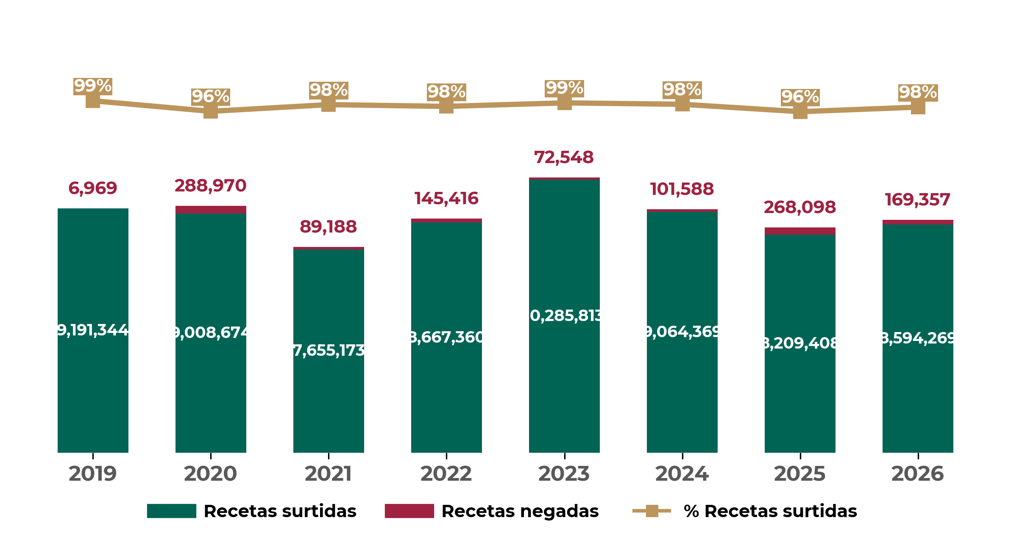
CIUDAD DE MÉXICO
Recetas surtidas y negadas
Comparación interanual de enero a abril de cada año
Fuente: Portal de Control de Abasto. En 2026, se muestra lo correspondiente al periodo del 1 de enero al 30 de abril de 2026.
Recetas manuales y electrónicas
Año | Manuales | Electrónicas | Porcentaje de electrónicas
2019 | 895,552 | 8,302,761 | 90.3%
2026 | 663,047 | 8,100,579 | 92.4%
Fuente: Portal de Control de Abasto. En 2026, se muestra lo correspondiente al periodo del 1 de enero al 30 de abril de 2026.

Slide 35
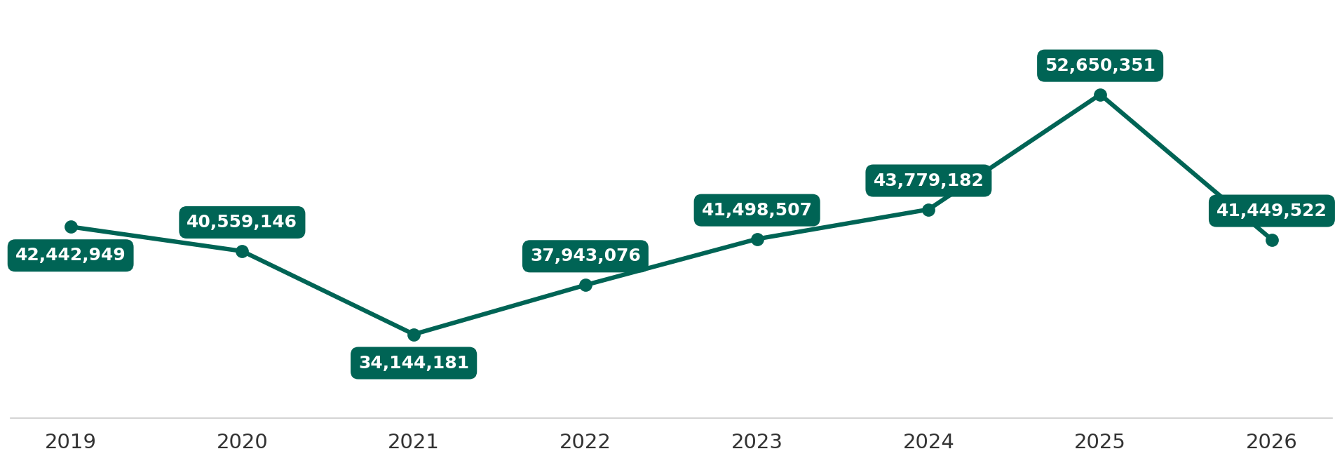
CIUDAD DE MÉXICO
Abasto de Medicamentos
Piezas consumidas
Medicamentos con mayor demanda
Con mayor demanda de enero a abril de 2026
Nombre | Consumo
Paracetamol, tableta (analgésico) | 1,356,132
Paracetamol, tableta (analgésico) | 1,031,315
Metformina, tableta (hipoglucemiante) | 688,286
Pantoprazol o Rabeprazol u Omeprazol, tableta o gragea o cápsula (antiácido) | 638,816
Metformina, tableta (hipoglucemiante) | 628,835
Losartán, gragea o comprimido recubierto (hipertensión) | 550,589
Dieta polimérica sin fibra, suspensión (nutrición) | 539,973
Dieta polimérica con fibra, suspensión oral o enteral (nutrición) | 520,627
Losartán, gragea o comprimido recubierto (hipertensión) | 500,463
Atorvastatina, tableta (reducir colesterol y triglicéridos) | 481,160

Slide 36


CIUDAD DE MÉXICO
¿Qué se hizo?
2025
9,914.7
mdp
Acciones 2025
Construcción:
Obras de Infraestructura 2025 | Monto (mdp)
HGR de 180 camas, Zaragoza | $2,437.6
Construcción del Inmueble de Sustitución de la Central de Servicios del Centro Médico Nacional La Raza. | $639.2
Ampliación y remodelación de quirófanos y Terapia Intensiva Postquirúrgica de Cardiología “Siglo XXI” | $375.9
Ampliación y remodelación de salas de quirúrgicas en HGR No. 2, Villa Coapa | $285.8
Nueva Sala de Hemodinamia en el HGZ No. 1, Carlos Mc Gregor, Ciudad de México Sur. | $46.0
Sustitución de mobiliario de la Unidad de Congresos CMN SXXI | $5.2
Nueva Sala de Hemodinamia en el HC CMN Siglo XXI | $1.0
Subtotal | $3,790.7
2
Salas de
Hemodinamia
Remodelación:
12
Áreas de
Terapia
Intensiva
4
Áreas de
Hemodiálisis
Adquisición:
2
Aceleradores
Lineales
Obras de Conservación 2025 | Monto (mdp)
Mantenimiento de Infraestructura (PAO 2025) | $3,956.6
Intervención en áreas de terapia intensiva en 12 unidades, Ciudad de México | $668.7
Intervención en áreas de residencias médicas en 50 unidades, Ciudad de México | $328.6
Intervención en áreas de Atención Médica Contínua en 16 unidades, Ciudad de México | $78.7
Intervención en áreas de mejora en 2 subdelegaciones No. 9 y No. 10, Ciudad de México | $65.4
Intervención en áreas de salud mental en 21 unidades, Ciudad de México | $42.7
Intervención en áreas de hemodiálisis interna en 4 unidades (H. de Especialidades CMN Siglo XXI, Hospital de Ortopedia, Hospital de Traumatología, Hospital General del CMN La Raza) | $34.0
Intervención en áreas de accesibilidad (rampas) en 30 unidades, Ciudad de México | $26.1
Subtotal | $5,200.8
Equipo Médico 2025, Instalación 2026 | Monto (mdp)
Adquisición de 65 piezas de equipo médico: 6 congeladores horizontales de refrigerantes para vacunas, 9 refrigeradores para vacunas, 4 refrigeradores congeladores de 5.4 pies cúbicos, 1 barrera de cristal de plomo, 5 monitores de signos vitales para el traslado del paciente (con protección antimagnética), 5 unidades de anestesia básica (con protección antimagnética), 3 calibradores de dósis de radioisótopos, 1 cofre de plomo, 3 monitores de radiación de pared, 2 aceleradores lineales, 1 angiógr | $690.6
Equipamiento Electromecánico 2025 | Monto (mdp)
Adquisición de elevadores | $232.6

Slide 37

CIUDAD DE MÉXICO
¿Qué se hará?
2026
6,764.5
mdp
Acciones 2026
Construcción:
Obras de Conservación 2026 | Monto (mdp)
Mantenimiento de infraestructura (PAO 2026) | $6,132.5
Centro de Mezclas UMAE Siglo XXI | $10.3
Nueva sala de Hemodiálisis en AEHos del HGZ No. 27, UMF No. 13 Azcapotzalco, UMAA No. 161 Avenida Toluca, HGZ No. 30 Iztacalco | $0.0
Ampliación de área de Hemodiálisis en HGZ No. 48 San Pedro Xalpa | $0.0
Fortalecimiento de UCIN en HGP 3A Magdalena Salinas, HGZ 1A Venados y HGZ 2 A Troncoso | $0.0
Subtotal | $6,142.8
4
Salas de
Hemodiálisis
1
Centro de
Mezclas
Equipo Médico 2026, Instalación 2026 | Monto (mdp)
Programa para la Adquisición de Equipo CeSiECQ Siglo XXI | $35.7
Equipamiento Electromecánico 2026 | Monto (mdp)
37 Equipos electromecánicos para Unidades Hospitalarias, 5 elevadores, 11 equipos para casas de máquinas, 3 para aire acondicionado, 10 lavadoras y 8 secadoras. | $409.7
24 Equipos electromecánicos para UMAEs 8 elevadores, 16 equipos para aire acondicionado. | $176.3
Subtotal | $586.0

Slide 38

CIUDAD DE MÉXICO
Acciones en planeación
Obras de Infraestructura | Monto (mdp)
Sin Datos
Obras de Conservación | Monto (mdp)
Sin Datos
Equipo Médico | Monto (mdp)
Sin Datos
Equipamiento Electromecánico | Monto (mdp)
Sin Datos
Propuestas en valoración
47
0 Predios en ruta 2026
Estatus terrenos ¹ |  | Municipios
 | 0 Reserva IMSS | -
 | 0 Donación | -
47 CECI IMSS
0 CECI CAMPO
2026
2025-2030
¹ 1/Sin predios en ruta.

Slide 39


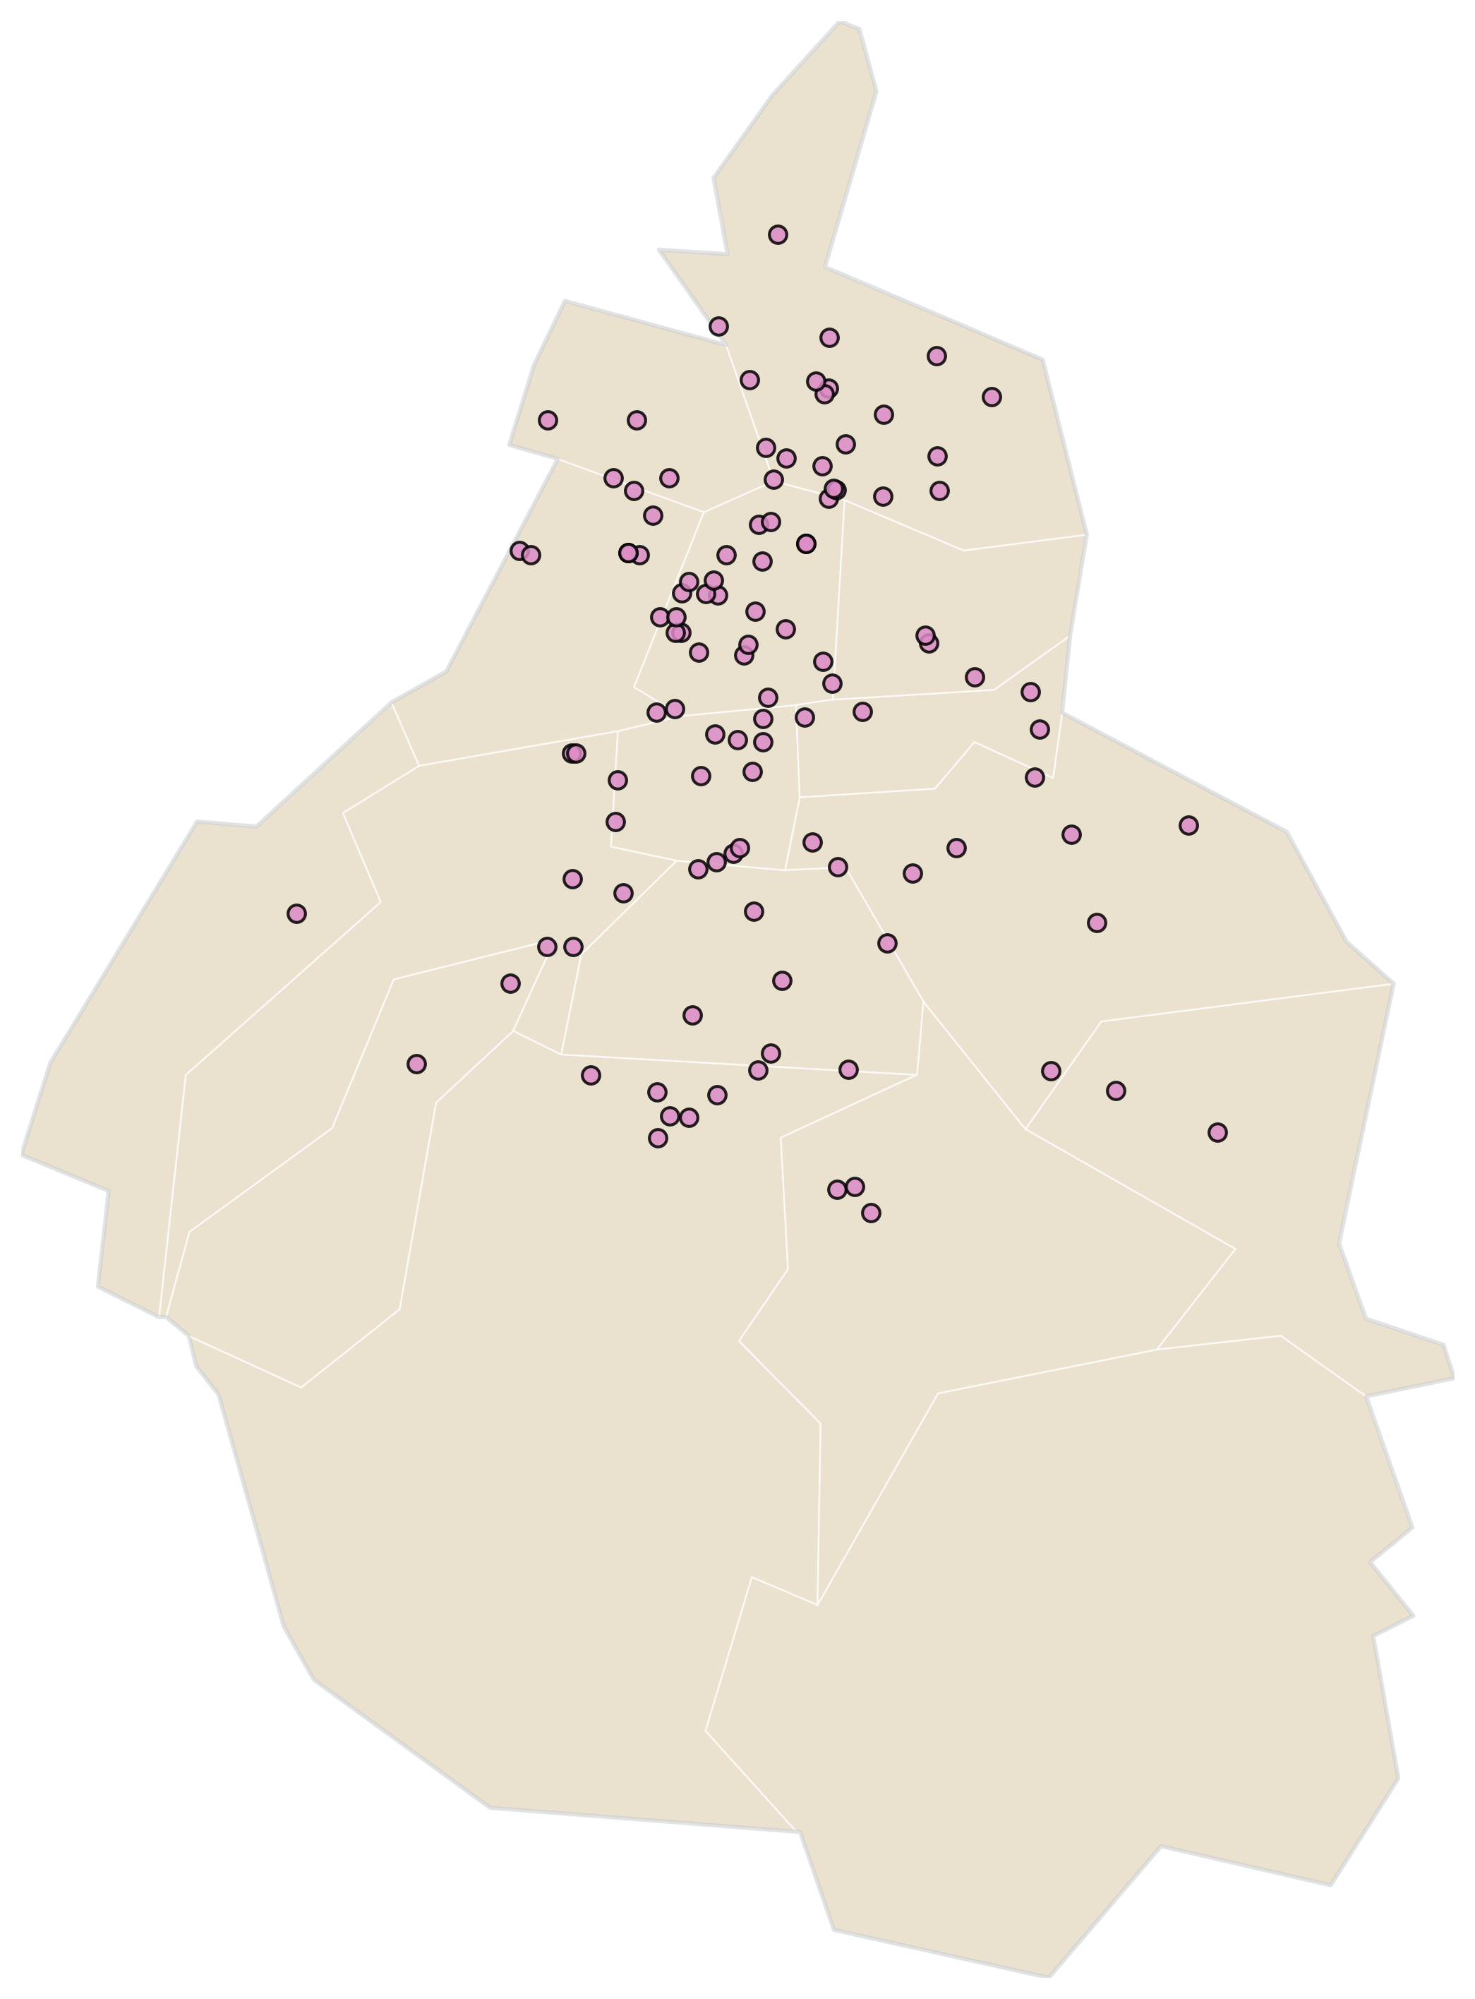
CIUDAD DE MÉXICO
Infraestructura de prestaciones sociales
GUARDERÍAS
111 unidades 50 directas 61 indirectas | 14,115 inscritos 1,330 en espera
BIENESTAR SOCIAL
2 CASSAAM | San Pedro el Chico y Centro de Día (GAM)
1 CECART | Centro de Capacitación y Rehabilitación para el Trabajo (CECART)
2 CECEM | Santa María La Rivera, Cuautepec Barrio Alto
1 Centro Cultural | Centro Cultural Rafael Solana, GAM
1 CRESTCAP | GAM y Coyoacán, CdMx
1 Laboratorio de STyA | HGZ 32 Tlalpan, CdMx
2 Centros de Artesanias | Morelos, Independencia
3 CEBIS | Álvaro Obregón, D.F.Sur, Santa Catarina, D.F.Sur, Piñanona, D.F.Sur
15 Centros de Seguridad Social | Contreras, Independencia, Ignacio Zaragoza, Merced, Tepeyac, Félix Azuela, Santa Fe, Tlalpan, Manuel Ávila Camacho, Progreso Nacional 100 Metros D1, Morelos, Anáhuac, Atzcapotzalco, Legaria, Tlatilco
1 Cine | Linterna Mágica
10 Teatros | Independencia, Santa Fe, Julio Prieto, Legaria, Reforma, Hidalgo, Morelos, Félix Azuela, Tepeyac, Isabela Corona
4 Unidades Deportivas | Benito Juárez Xalpa, Morelos, Independencia, GAM
CENTROS VACACIONALES, VELATORIOS Y TIENDAS
4 Tiendas IMSS-SNTSS | No. 61 Magdalena de las Salinas, No. 62 Niño Perdido, No. 68 Independencia, No. 169 Saludable CMNSXXI
1 Unidad de Congresos | U. C. Centro Médico Nacional
1 Velatorio | Doctores
Guarderías 111
Fuente: Dirección de Prestaciones Económicas y Sociales, abril de 2026.

Slide 40
CIUDAD DE MÉXICO
Actividad económica
PRINCIPALES EMPLEADORES
Empleador público | Empleos Anterior | Empleos Actual | Variación | Empleador Privado | Empleos Anterior | Empleos Actual | Variación
Instituto Mexicano del Seguro Social | 108,735 | 109,121 | 0.4% | Yatzi Servicios Publicitarios y Administrativos SAS | 14,329 | 55,391 | 286.6%
Secretaría de la Defensa Nacional | 49,645 | 46,562 | -6.2% | Lieberbv S. de R.L. de C.V. | 45,921 | 43,745 | -4.7%
Comisión Federal de Electricidad Epe | 19,127 | 19,062 | -0.3% | Banco Nacional de México SA | 34,221 | 33,930 | -0.9%
Puestos de trabajo, por tipo de sector
Abr 2025
Abr 2026
-27.16%
-19.43%
-4.83%
+0.38%
+1.67%
+4.53%
+4.85%
+7.75%
+33.93%
Puesto de trabajo, por tipo de contratación
Mes | Permanente |  | Eventual |  | Total
 | Urbano | Campo | Urbano | Campo
Abr 2025 | 3,057,763 | 107 | 413,451 | 2 | 3,471,323
Abr 2026 | 3,096,897 | 105 | 516,276 | 5 | 3,613,283
Variación % | +1.3% | -1.9% | +24.9% | +150.0% | +4.1%
Fuente: Dirección de Incorporación y Recaudación.

Slide 41

CIUDAD DE MÉXICO
Puestos de trabajo y salario base de cotización
 | 2018 diciembre | 2026 Abril | Variación % | Nacional 2026 | Salario Mensual
Salario Base de Cotización | $444.27 | $813.36 | 29.3% | $664.55 | $24,400.8
Salario Base de Cotización: tado: Se utilizó como deflactor del salario el cociente del INPC entre diciembre 2018 (103.02) y abril 2026 (145.831) de 0.706434.
Puestos de trabajo comparación interanual de cada año
$813.36
SBC
Abril
2018
2019
2020
2021
2022
2023
2024
2025
2026
PRINCIPALES DEUDORES
Categoría | Deudores | Monto de deuda (mdp)
Principal deudor público | Secretaría de la Defensa Nacional | $866.03
 | Notimex Agencia de Noticias del Estado Mexicano | $4.05
 | Servicio de Administración y Enajenación de Bienes de San Ángel | $3.23
Principal deudor privado | México Railway Engineering Technology S A P I de CV | $246.62
 | Miscelaneas Hersaco SAS de CV | $182.96
 | Consorcio TCA SA de CV | $134.04
Fuente: Dirección de Incorporación y Recaudación. Corte de información abril 2026.

